Slide 1

[몬스터 헌터: 월드 아이스본 콘텐츠 역기획서]
부제: 보조장비 - 클러치 클로
작성자: 서민석
이메일: tmqmsmrm@naver.com
문서 생성: 2024-10-17

Slide 2
목차
게임 소개
개요
1.1 게임 소개
1.2 선정 이유
1.3 기획의도 – 보조장비
클러치 클로 기획의도
2.1 기획 의도 및 목적
2.2 클러치 클로
그래픽
3.1 기획 의도
3.2 외형 컨셉
시스템
4.1 기본 규칙
4.2 기본 조작 방법
4.3 핵심 시스템
4.4 무기 연계 시스템
날짜 | 내용 | 비고
2024-10-17 | Ppt 문서생성, 목차, 개요, 기획의도 작성
2024-10-18 | 목차 수정,게임 소개, 기획의도 – 보조장비 작성 2. 클러치 클로 기획의도 작성 | 10.19 선정이유 추가
2024-10-19 | 시스템 규칙 작성, 기획의도 선정이유 추가
2024-10-20 | 시스템 규칙 수정(목차, 핵심/기능 시스템 분리, 콘텐츠 맵 추가, 그래픽 추가) 작성
2024-10-21 | 핵심, 기능 시스템 작성 완료

Slide 3
목차로 돌아가기
01. 개요
1.1 게임 소개
1.2 선정 이유
1.3 기획의도 – 보조장비

Slide 4
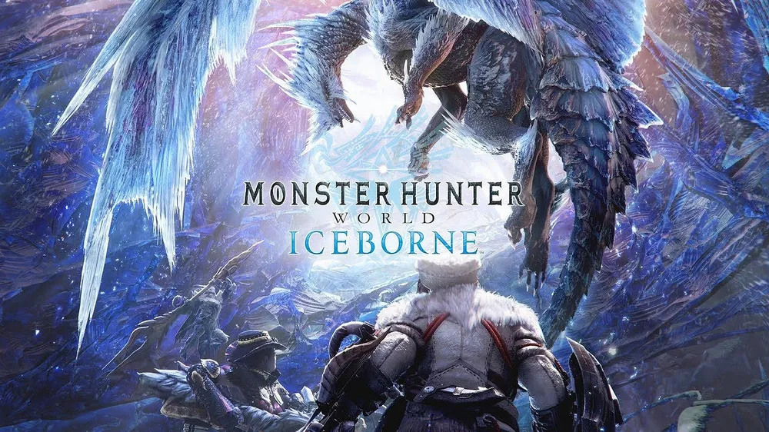
Part 1
1. 게임 개요
목차로 돌아가기
1.1 게임 소개
게임 목적
플레이어가 거대한 몬스터를 사냥하면서 장비를 제작 및 업그레이드하고, 전투 기술을 향상시키며 성장하는 경험
광대한 자연에서 몬스터를 추적하고, 분석 및 공략하는 전략적 전투와 몰입감을 통한 성취감 제공
개별 목적
1. 전투의 재미
거대한 몬스터의 패턴과 약점을 분석하고, 이를 활용하여 공략하는 전략적 전투의 재미
2. 성장의 재미
몬스터에서 얻은 재료로 무기와 방어구를 제작, 강화하며 캐릭터의 성장과 전투 능력 향상을 직접 체감
3. 협력과 도전의 재미
다른 헌터들과 협력해 강력한 몬스터에 도전하고, 팀워크를 발휘하여 쓰러뜨리는 과정에서 협력의 즐거움과 전투의 카타르시스 제공
4. 탐험의 재미
광대한 자연 속에서 몬스터의 생태와 행동 패턴을 탐구하며, 이를 이해함으로써 게임 세계관에 깊이 몰입
분류 | 내용
이름 | 몬스터 헌터 월드: 아이스본 (Monster Hunter World: Iceborne)
장르 | 액션 RPG, 헌팅 액션
출시일 | 2019년 9월 6일 (콘솔), 2020년 1월 9일 (PC)
개발사 | 캡콤 (Capcom)
엔진 | MT Framework
플랫폼 | PlayStation 4, Xbox One, PC

Slide 5
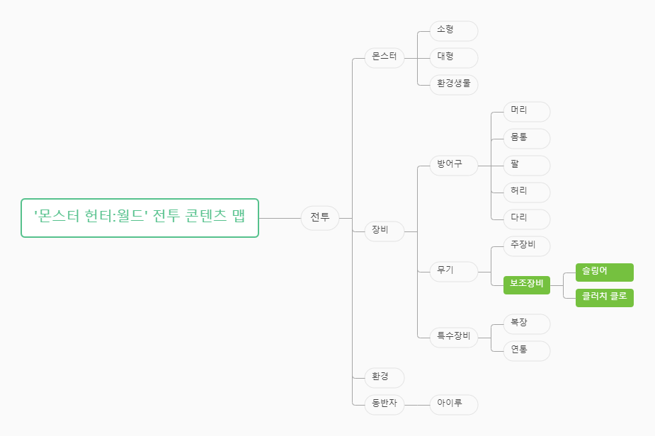
Part 1
1. 게임 개요
목차로 돌아가기
1.2 선정 이유
보조장비 – 클러치 클로 선정 이유
몬스터 헌터: 월드의 대규모 업데이트 DLC ‘아이스본’
1. 몬스터 헌터 시리즈의 새로운 시도
지금껏 몬스터 헌터 시리즈에 존재하지 않는 새로운 전투 메커니즘.
2. 전투의 몰임감 증가
단순히 몬스터의 패턴을 대응하는 수동적 전투 방식의 변화
전투의 흐름이 끊어지는 보조 장비가 아닌 전투 중 능동적으로 공격 기회를 창출 할 수 있는 방식으로 전투의 몰입감 증가
3. 다양한 무기와 상호작용을 통한 전투의 다양성
모든 무기와 상호작용과 다양한 전투 경험을 통한 재미 증가

Slide 6
Part 1
1. 게임 개요
목차로 돌아가기
1.3 보조장비
보조장비 기획 의도
몬스터와 상호작용 강화
몬스터와의 직접적이고 다양한 상호작용을 통해 전투의 몰입도와 전술적 선택지를 강화
전투 스타일의 다양화
보조장비를 통해 몬스터 공략에 창의적인 접근 방식을 제공하고, 다양한 전투 전략을 시도할 수 있도록 유도.
이를 통해 플레이어가 개인화된 전투 스타일로 게임을 즐길 수 있도록 설계
협동 플레이
보조장비를 사용해 몬스터의 행동을 효과적으로 방해하여 다른 헌터들이 더욱 효율적으로 사냥에 집중할 수 있도록 협동을 유도.
이를 통해 팀워크와 전투 중 지원의 카타르시스를 제공
몬스터와 상호작용 강화
전투 스타일 다양화
협동 플레이

Slide 7
목차로 돌아가기
02. 클러치 클로 기획의도
2.1 기획 의도 및 목적
2.2 클러치 클로

Slide 8
Part 1
2. 클러치 클로 기획의도
목차로 돌아가기
2.1 기획 의도 및 목적
클러치 클로 기획 의도
몬스터와의 직접적인 상호작용을 통해 전투의 전략성과 몰입감 증가
능동적으로 전투를 주도할 수 있는 새로운 전술적 선택지를 제공
전투의 반복성을 줄이고, 숙련된 헌터들에게도 신선한 도전과 창의적인 전투 경험
클러치 클로 기획 목적
전투의 전략성 강화: 몬스터 약점을 직접 공략하거나 부위를 집중 공격하여 유리한 전투 전개
전투 주도성 강화: 단순한 패턴에서 벗어나 몬스터의 패턴을 파훼 하며 전투 주도권 확보
플레이 스타일 다양화: 새로운 전투 메커니즘으로 다양한 전술 시도 가능
결론
기존의 반복적인 전투 패턴을 변화시켜 숙련된 헌터들에게 새로운 도전과 신선한 경험을 제공.
전투의 전략성 강화
플레이어 주도성 강화
플레이 스타일 다양화

Slide 9
Part 1
2. 클러치 클로 기획의도
목차로 돌아가기
2.2 클러치 클로
클러치 클로의 정보
몬스터 헌터: 월드의 확장팩 ‘아이스본’에서 새롭게 추가된 장비.
헌터가 몬스터에게 직접 접근하여 다양한 상호작용을 할 수 있도록 설계된 도구.
몬스터의 특정 부위에 매달려 공격하거나 약점을 노출시키며 전투의 전략성과 액션성을 강화
클러치 클로가 필요한 이유?
기존의 전투에 숙달되어 버린 헌터들
월드 출시 후 2년, 헌터들은 각 몬스터의 패턴을 충분히 익혔고, 전투에서 어떤 방식으로 대응해야 할지를 완벽히 숙지.
헌터의 전투 숙련 증가로 예측 가능한 몬스터의 패턴에 전투의 몰입감을 저하.
공략을 통한 능동적 전투가 아닌 전투 경험을 수동적 반복 노동 피로
월드 출시 후 2년간 게임에 고여버린 헌터
이 헌터에게 새로운 전투 경험을 제공하기 위해 어떻게 해야 할까?
몬스터, 패턴 추가 등 수동적 전투 대응은 결국 같은 문제를 야기
플레이어가 전투를 주도하는 전투 경험 다변화!

Slide 10
목차로 돌아가기
03. 그래픽
3.1 기획의도
3.2 외형 컨셉

Slide 11
Part 1
3. 그래픽
목차로 돌아가기
3.1 기획 의도
기획 의도
몬스터와 직접적이고 다양한 상호작용을 통해 전략성과 액션성을 강화
직접적인 상호작용
거리를 좁힐 연결 장치 = 로프, 발사장치(슬링어)
몬스터의 단단한 피부 = 관통력
고정력 있는 장치 = 훅
결과
관통력을 통해 고정하고 접근시켜주는 발사장치
로프 + 훅 = 그래플링 훅 (그래플링 훅 실제 제작 영상 링크)
전투의 전략성과 액션성
쉽고 빠른 조준 = 석궁 기능을 가진 ‘보조장비 슬링어’
강력한 함을 가진 발사장치 = 강한 사출 장치 ‘보조장비 슬링어’
힘의 방향을 전환시키는 장치 = 클러치
쉽게 쥐고, 놓을 수 있는 방식 = 인형뽑기의 집게 손
결과
강력한 힘을 가진 ‘보조장비 슬링어’에 기동성을 방해하지 않는 수납 기능을 가진 클로를 장착, 발사
슬링어 + 클러치 + 집게 손 + 수납기능
클러치: 동력원 간의 동력흐름을 끊거나 이어주는 일종의 스위치.
강력한 사출 장치 슬링어를 사용해 클로를 발사
몬스터에 클로 고정
슬링어의 강한 쏘는 힘을 ‘클러치’를 통해 반대로 만들어 당기는 힘으로 전환.
사용 과정

Slide 12
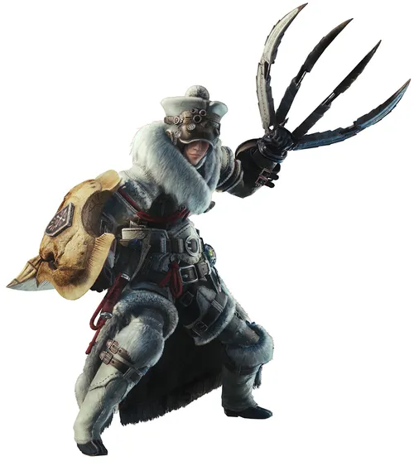
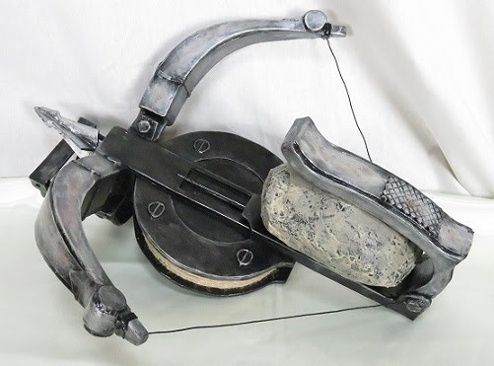
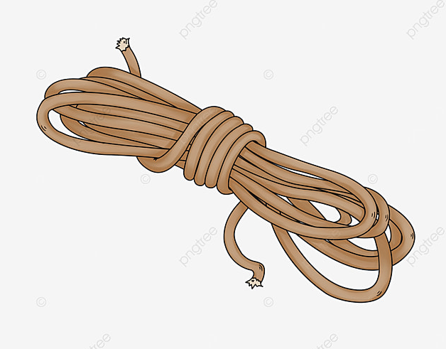
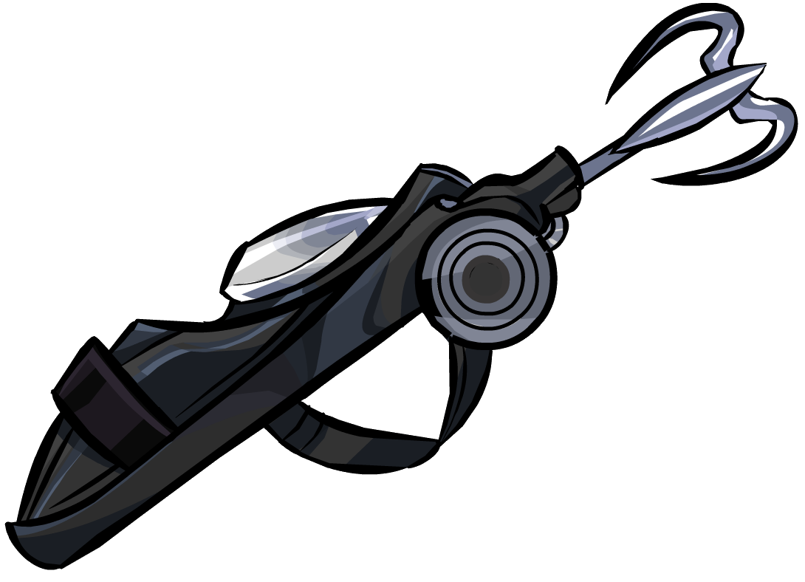
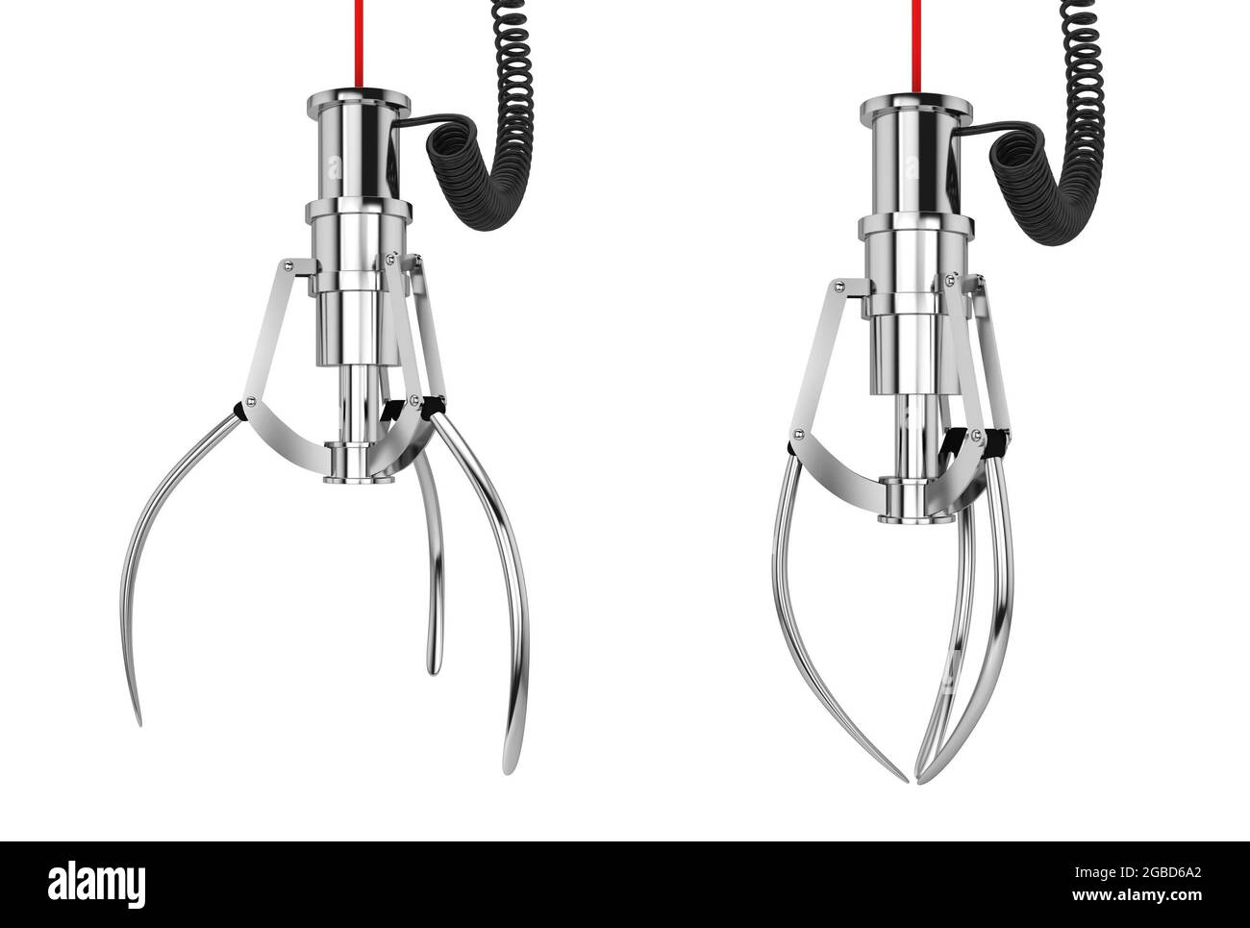
Part 1
3. 그래픽
목차로 돌아가기
3.2 외형 컨셉
보조장비 슬링어에 로프를 단 강력한 힘을 가진 집게 손
매우 단단해 보이는 수납형 클로
보조장비: 슬링어
로프 액션
그래플링 훅
집게 손
파생 보조장비: 클러치 클로

Slide 13
목차로 돌아가기
04. 시스템
4.1 기본 규칙
4.2 기본 조작 방법
4.3 핵심 시스템
4.4 무기 연계 시스템

Slide 14
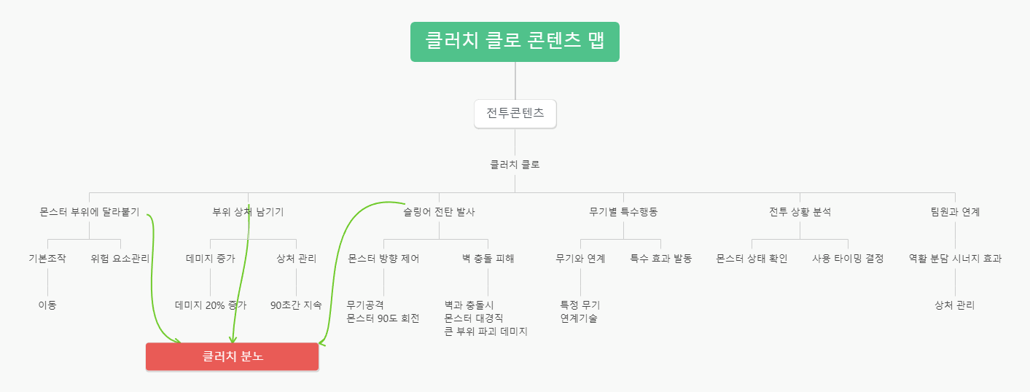
Part 1
4. 시스템
목차로 돌아가기
4.1 기본규칙
콘텐츠 제공 규칙
‘몬스터 헌터: 아이스 본’ DLC를 구매한 헌터에게 만 제공한다.
시스템 범위
본 기획서는 클러치 클로와 직접 연결된 시스템만 다룬다. (상처, 클러치 분노 등)
전략적 전투를 위한 시스템
협동을 위한 시스템

Slide 15
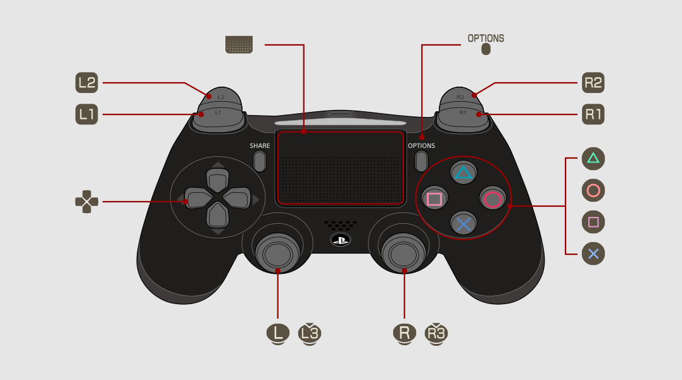
Part 1
4. 시스템
목차로 돌아가기
4.2 기본 조작 방법
조준 모드 활성화
조준 버튼(L2)을 눌러 조준 모드 활성화 + 클러치 클로 사용할 준비
화면에 나타난 조준선을 통해 몬스터의 특정 부위를 조준
클러치 클로 발사
조준 모드에서 ○ 버튼(발사)을 눌러 클러치 클로를 발사
클러치 클로가 몬스터에게 적중하면 헌터는 몬스터의 부위에 달라붙는다.
달라붙은 후 행동 선택
L 스틱을 사용해 원하는 위치로 이동
△ 버튼 (무기공격) 버튼을 눌러 부위에 상처 남기기
○ 버튼(슬링어 전탄발사)을 눌러 슬링어 전탄 발사를 수행합니다.
X 버튼(내리기)을 눌러 몬스터로 부터 즉시 탈출
PlayStation®4
이름 | 한글 명칭 | 조작키
Aim Mode | 조준 모드 | L2
Fire Clutch Claw | 클러치 클로 발사 | L2 + ○
Change Position | 이동 | L
Drop Down | 내리기 | X
Flinch Shot | 슬링어 전탄발사 | R2
Weapon Attack | 무기공격 | △
Claw Attack | 클로 공격 | ○

Slide 16
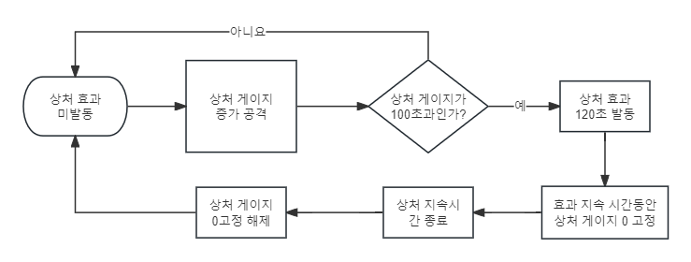
Part 1
4. 시스템
목차로 돌아가기
4.3 핵심 시스템 – 클러치 분노
클러치 분노
전투 경험 반복을 막고 전투의 전략성을 강화해 공략에 대한 재미 제공
몬스터 분노와 클러치 분노는 발동시 같은 분노 효과 적용
몬스터 분노 게이지와 클러치 분노 게이지은 별개로 작동
몬스터 테이블에 클러치 분노 항목을 추가
몬스터 상처, 분노 수치 테이블
분노 효과 설명
분노 조건 몬스터 ‘클러치 분노’ 게이지 100 초과시 분노 발동 몬스터 분노 지속시간은 테이블 적용 (몬스터 특성에 따라 변화) 클러치 클로 관련 행동 적중시 몬스터 클러치 분노 게이지가 상승 클러치 분노 게이지는 최대 ‘100’ 초과시 상처 효과 발동 분노 효과 발동시 클러치 분노 게이지는 0으로 고정 분노 효과 종료시 클러치 분노 게이지 0 고정 해제 클로 공격으로 인한 몬스터 방향 회전 불가 슬링어 전탄발사 ‘돌진’ 효과 미발동 클러치 분노 플로우 차트
행동 | 분노 | 스테미나 소모 | 분노 발동 | 몬스터 분노시 행동 불가 유무
클러치 성공 | 20 | 0 | 100 | 행동 가능
내리기 | 0 | 25 | 100 | 행동 가능
무기공격 경량 | 34 | 25 | 100 | 행동 가능
무기공격 중량 | 34 | 25 | 100 | 행동 가능
클로 공격 | 34 | 25 | 100 | 몬스터 방향 전환 불가
전탄발사 | 30 | 25 | 100 | 머리 부위 전탄발사 불가

Slide 17
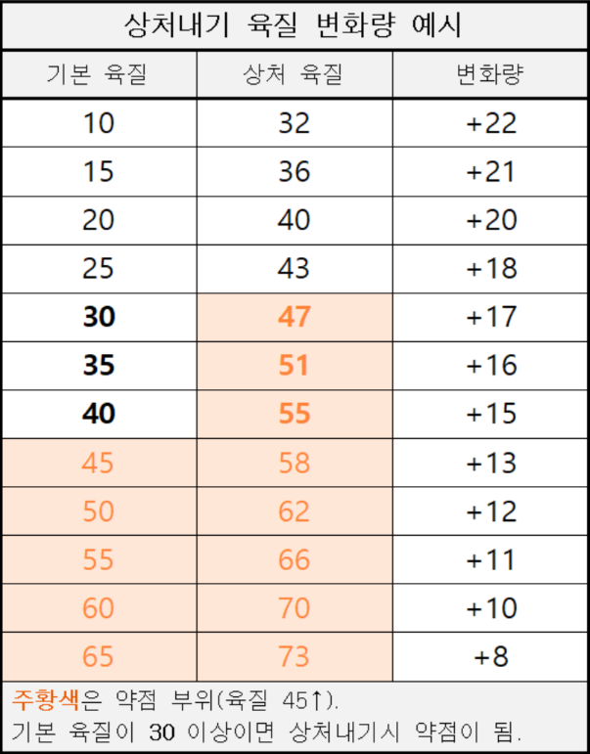

Part 1
4. 시스템
목차로 돌아가기
4.3 핵심 시스템 – 상처
상처
몬스터의 가죽에 상처를 내서 육질(방어력)저하 디버프를 통한 공격력 증가
더 빠르고 효율적인 몬스터 공략을 위해 팀원과 협력해 부위별 상처 관리 유도
몬스터의 상처 게이지와 지속시간은 각 부위별 개별 적용으로
상처 관리를 통해 헌터간 전략적 분담에 의한 협력 유도
예) 다리 상처 게이지 50, 머리 상처 게이지 100 = 머리만 상처 발동
몬스터 상처, 분노 수치 테이블
상처 설명
상처 조건 몬스터 부위 상처 게이지 100 초과시 상처 부여 기본 몬스터 상처 지속시간 120초 (몬스터 특성에 따라 변화) 클러치 클로의 무기공격 적중시 몬스터의 상처 게이지가 상승 상처 게이지는 최대 ‘100’ 초과시 상처 효과 발동 상처 효과 발동시 상처 게이지는 0으로 고정 상처 효과 종료시 게이지 0 고정 해제 상처내기의 육질 변화량은 수식에 따라 정한다. 육질 변화량 = (100 – 기본 육질) x 0.25 상처 육질 = 25 + (기본 육질 x 0.75)
행동 | 상처 게이지 증가량 | 스테미나 소모량
클러치 성공 | 0 | 0
내리기 | 0 | 25
무기공격 경량 | 50 | 25
무기공격 중량 | 100 | 25
클로 공격 | 20 | 25
전탄발사 | 0 | 25

Slide 18
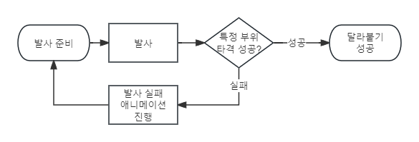
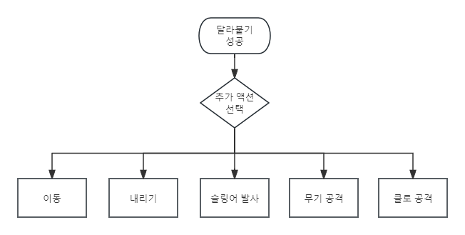
Part 1
4. 시스템
목차로 돌아가기
4.4 무기 연계 시스템
클러치 발사 - Fire Clutch Claw
몬스터와 직접적인 상호작용을 위해 몬스터에게 달라붙는 기본 행동
성공시 추가 행동 연결을 통한 전략적 전투 경험의 핵심
현상 설명
조준 모드 활성화, 몬스터의 특정 부위를 조준(L2)한 후 클러치 클로 발사(○)
성공적으로 달라붙으면 해당 부위에 대한 추가 행동 가능 (이동, 내리기, 슬링어 발사, 무기공격, 클로 공격)
발사 실패
몬스터 공격에 피격시 데미지와 함께 피격 모션 발동
클러치 클로 사정거리 밖이면 실패
달라붙는 동안 스태미나가 소모, 스태미나 완전 소모시 실패
특이사항
회피, 부동 복장 착용시 복장 시스템 상위 작동
스테미나 부족 -> 내리기 발동 후 스테미나 부족 모션 발동
클러치 발사 플로우 차트
클러치 발사 플로우 차트 클러치 발사 성공시 플로우 차트

Slide 19
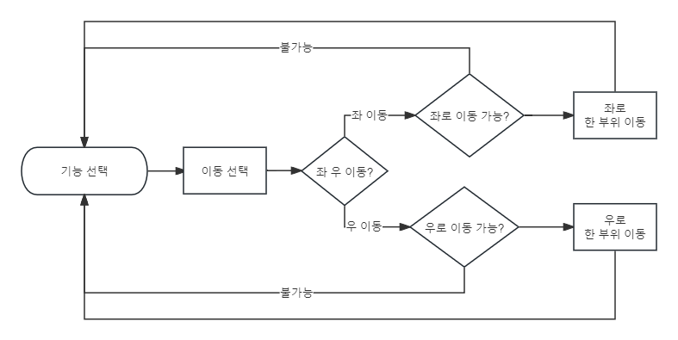
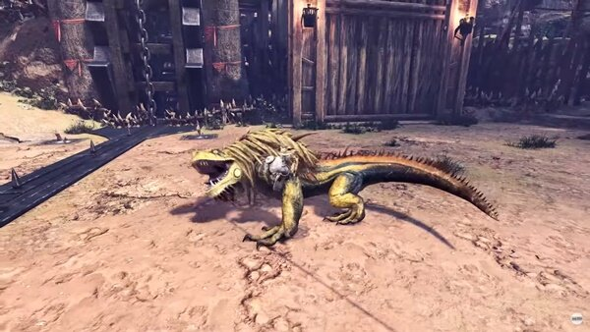
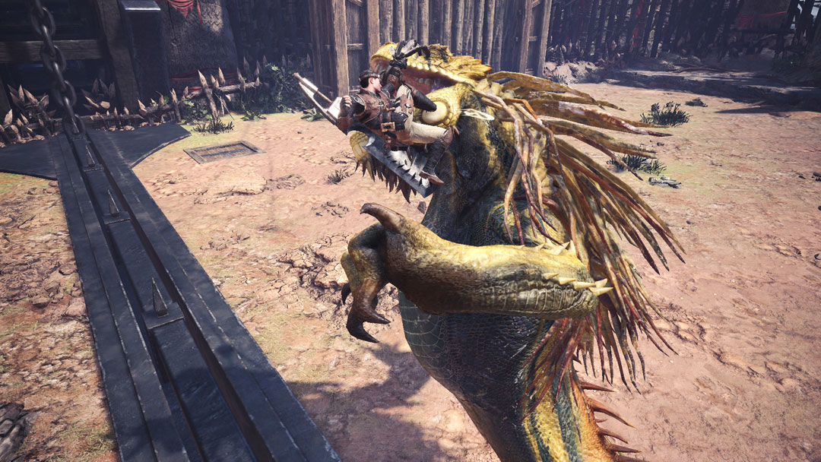
Part 1
4. 시스템
목차로 돌아가기
4.4 무기 연계 시스템
이동 - Change Position
몬스터에게 달라붙은 후 특정 부위(머리, 등, 다리, 날개 등)를 이동하는 능동적 전투 유도
조건
몬스터의 반대편 특정 부위로 이동 불가 예) 왼쪽 다리 > 왼쪽 몸통 = O, 왼쪽 다리 > 오른쪽 다리 = X
한번 이동시 한 부위씩 이동 가능 예) 다리 > 몸통 > 머리 = O, 다리 > 머리 = X
스테미나 부족 -> 내리기 발동 후 스테미나 부족 모션 발동
피격시 떨어짐과 동시에 피격 모션 발동
이동 플로우 차트
제약 조건 한번 이동시 한 부위씩 이동 가능 몬스터의 반대편 특정 부위로 이동 불가 이동 선택 플로우
다리 > 머리 이동

Slide 20
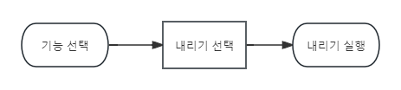
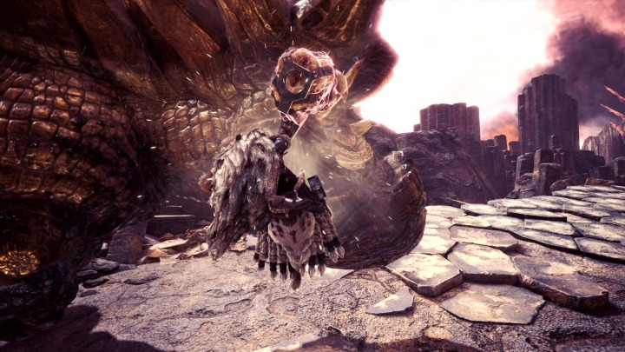
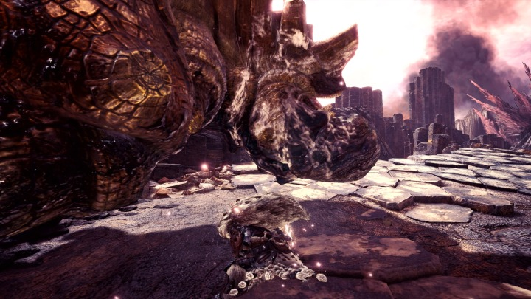
Part 1
4. 시스템
목차로 돌아가기
4.4 무기 연계 시스템
내리기 - Drop Down
몬스터의 패턴, 헌터의 상태 등 판단을 통한 전략적 선택
사용 방법
‘클러치 클로’로 몬스터의 특정 부위에 달라 붙은 후 내리기(X) 사용
조건
언제든 사용 가능하다.
내리기 플로우 차트
내리기 작동 플로우
머리 > 내리기

Slide 21
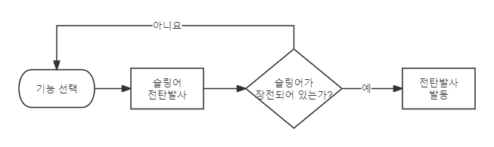
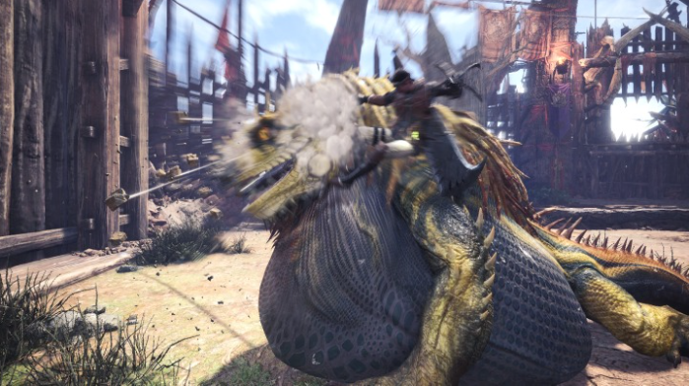
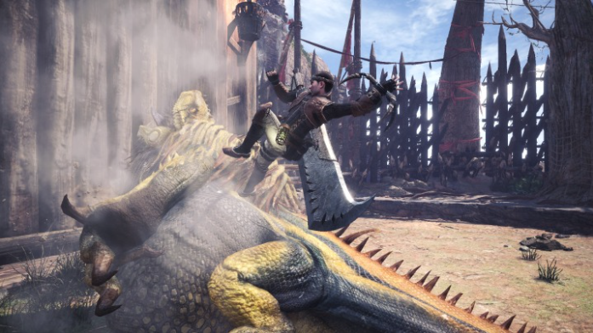
Part 1
4. 시스템
목차로 돌아가기
4.4 무기 연계 시스템
슬링어 전탄발사 - Flinch Shot
슬링어 전탄발사를 통해 액션성을 강화하고 헌터의 전략적 선택지와 주도적 전투를 유도
사용 방법
클러치 클로로 몬스터의 특정 부위에 달라붙은 후 슬링어 발사(R2) 사용
조건
소지품류 슬링어 소지
조건 충족시 몬스터 전탄발사 돌진 연계
슬링어 전탄발사 플로우 차트
슬링어 전탄발사 플로우 차트
전탄발사실행
머리 > 전탄발사 > 벽 충돌

Slide 22
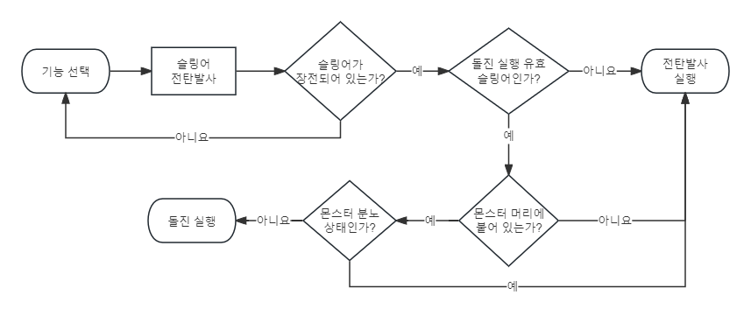
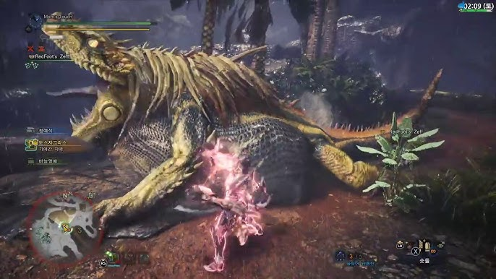
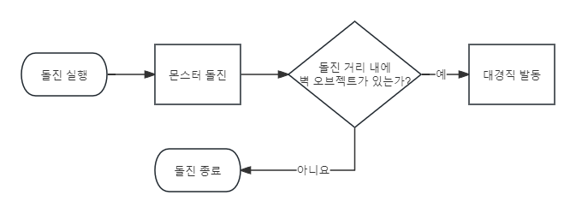
Part 1
4. 시스템
4. 시스템
목차로 돌아가기
4.4 무기 연계 시스템
전탄발사 돌진 – Flinch Shot Rush
벽, 환경 오브젝트를 이용한 전술적, 주도적 전투 경험 유도
설명: 매달린 부위에 장전된 슬링어를 전부 발사하며 몬스터를 전방으로 돌진 시킨다.
발동 조건
머리 부위 슬링어 전탄발사 발동 성공
조건 충족시 몬스터 대경직 연계
연계 조건/효과
벽, 환경 오브젝트 충돌시 대경직 실행
장전된 슬링어를 전부 발사하여 그 반동으로 몬스터에게서 일정 거리 이탈
슬링어 전탄발사 플로우 차트
돌진 조건 몬스터의 머리에 매달리기 > 유효 슬링어 장전 > 유효 슬링어: 필드 채집물류와 몬스터 드랍 슬링어 등 돌진 플로우 차트 돌진 벽 충돌 플로우 차트
전탄발사 > 벽 충돌 > 대경직

Slide 23
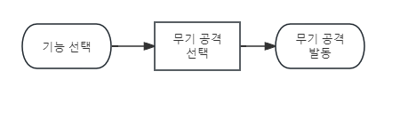
Part 1
4. 시스템
목차로 돌아가기
4.4 무기 연계 시스템
무기 공격 - Weapon Attack
무기마다 다른 무기공격의 공격 모션, 공격력, 공격 속도, 상처 게이지 증가량 등 차별을 통한 전략적 전투 스타일의 다변화
사용 방법
‘클러치 클로’로 몬스터의 특정 부위에 달라 붙은 후 슬링어 발사(R2) 사용
상처 효과 보러가기
무기공격 플로우 차트
조건 경량 무기로 클러치 무기 공격 사용시 슬링어 유실물 생성 경량 무기로 클러치 무기 공격 사용시 상처 게이지 50 상승 중량 무기로 클러치 무기 공격 사용시 상처 게이지 100 상승 무기 공격 발동 플로우
무기공격 > 상처 생성

Slide 24
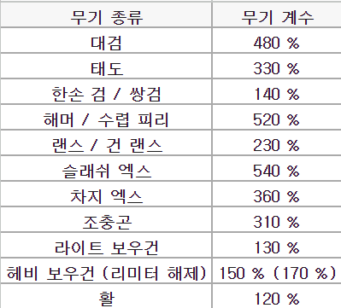
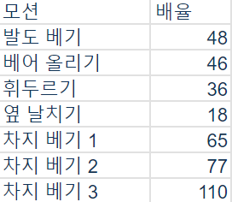
Part 1
4. 시스템
목차로 돌아가기
4.4 무기 연계 시스템
무기 공격 - Weapon Attack
물리 데미지 계산공식 – 모든 수식 곱연산
{(스테이터스 표기공격력/무기배율)} x (모션배율) x (육질/100) x (회심보정) x (인부/거리보정) x (예리도보정)
총 데미지 계산식
(물리 데미지 + 속성 데미지) x 육질(방어율)
무기 공격력 배율 테이블
무기 기술 공격력 배율 테이블
무기 | 공격속도/S | 공격력 | 스테미나 소모 | 상처 게이지 공격력
해머 | 6.8 | 1.42 | 25 | 100
랜스 | 7.3 | 1.38 | 25 | 100
슬래시 엑스 | 8.0 | 1.37 | 25 | 100
수렵 피리 | 8.2 | 1.46 | 25 | 100
차지 엑스 | 8.3 | 2.05 | 25 | 100
대검 | 8.8 | 2.56 | 25 | 100
헤비 보우건(저격) | 9.1 | 2.04 | 25 | 100
헤비 보우건(기관) | 10.5 | 2.57 | 25 | 100
태도 | 6.6 | 1.24 | 25 | 50
쌍검 | 6.7 | 2.04 | 25 | 50
조충곤 | 6.9 | 2.02 | 25 | 75
라이트보우건 | 7.0 | 1.0 | 25 | 50
활 | 7.3 | 1.83 | 25 | 50
건랜스 | 7.5 | 1.13 | 25 | 50
한손검 | 7.6 | 1.26 | 25 | 50
무기 공격력 배율
태도 무기공격 예시
무기별 무기공격 공격력 테이블: (활 공격력 = 1.0 )

Slide 25
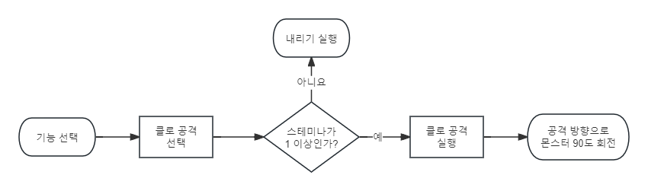
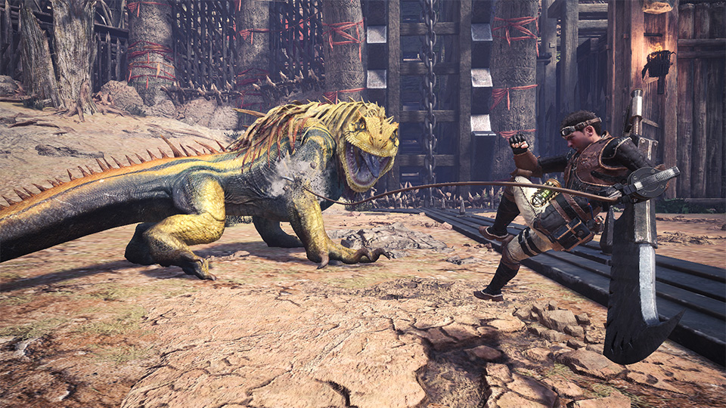
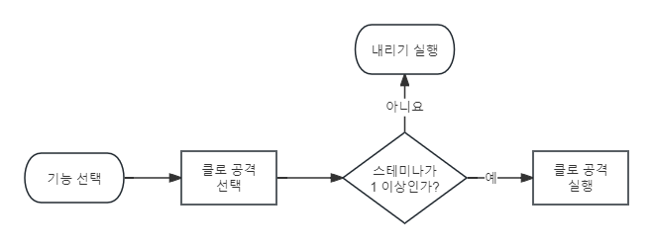
Part 1
4. 시스템
목차로 돌아가기
4.4 무기 연계 시스템
클로 공격 - Claw Attack
몬스터의 패턴 예측, 헌터의 기회 판단 등 전략적 판단을 통한 능동적 전투 경험
사용 방법
클러치 클로로 몬스터의 특정 부위에 달라붙은 후 클로 공격(○) 사용
조건
머리 공격시 몬스터가 공격 방향으로 90도 회전한다
공격 적중시 상처 게이지 20 상승
공격 적중시 클러치 분노 게이지 34 상승
무기공격 설명
머리 공격시 플로우 머리 제외 부위 공격시 플로우
달라붙기 > 머리 클로 공격 > 방향 90도 회전

Slide 26
목차로 돌아가기
05. 개선방향
5.1 상처 시스템 평가
5.2 개선 방향

Slide 27
Part 1
5. 개선방향
목차로 돌아가기
3.1 클러치 클로 시스템 평가
클러치 클로 평가
신규 전투 시스템으로 액션성 증가와 새로운 경험을 제공하여 긍정적 평가
부정적 평가
상처 시스템으로 인해 몬스터의 체력이 너무 많이 올라 전투 흐름 강제
상처 게이지 차별화로 인한 무기 선택 강요
상처 지속 시간이 짧다 – 90초
특정 무기 무기 공격 적중 실패
전투 흐름 끊김 – 전투 중 몬스터 직접 상호작용
상처 시스템을 염두에 두고 나온 몬스터
몬스터 HP 대폭 상승
상처 시스템의 강제
피로도 증가
문제 발생

Slide 28
Part 1
5. 개선방향
목차로 돌아가기
3.1 개선 방향
기획의도
게임의 핵심 재미인 전투의 몰입에 대한 단점을 우선적으로 해결한다.
상처 게이지 차별화로 인한 무기 선택 강요
상처 지속 시간이 짧다 – 90초
특정 무기 무기 공격 적중 실패
전투 흐름 끊김 – 전투 중 몬스터 직접 상호작용
키세팅 고정의 불편함
개선 방향
상처 시스템으로 인해 몬스터의 체력이 너무 많이 올라 선택 강제
상처 게이지 차별화로 인한 무기 선택 강요
상처 지속 시간이 짧다 – 90초
특정 무기 무기 공격 적중 실패
전투 흐름 끊김 – 전투 중 몬스터 직접 상호작용
키세팅 고정의 불편함
.
상처 시스템을 염두에 두고 나온 몬스터
몬스터 HP 대폭 상승
상처 시스템의 강제
피로도 증가
사용 과정

Slide 29
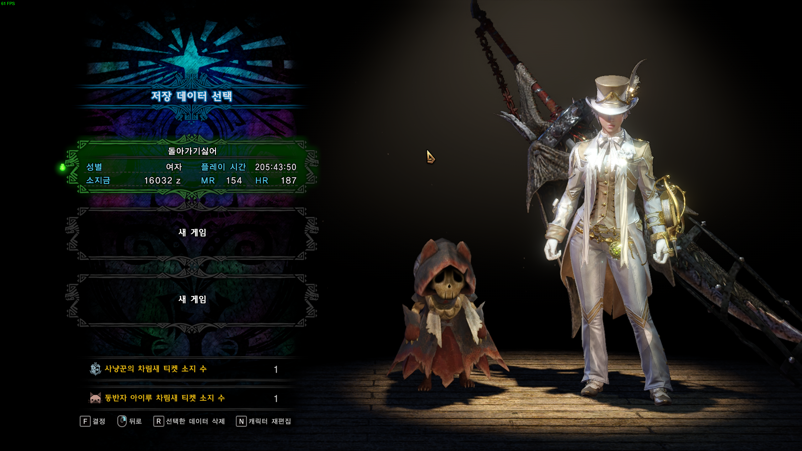
[감사합니다]
작성자: 서민석
작성 완료: 2024-10-21
이메일: tmqmsmrm@naver.com

